Slide 1
第六次新人週報
報告人 : 吳承澔
2024/06/19

Slide 2
目錄
GSD-100 鋼瓶更換
6200 wpm
E500 MPM (beamguide+PAD)

Slide 3
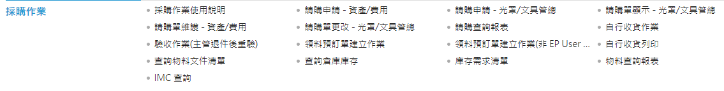
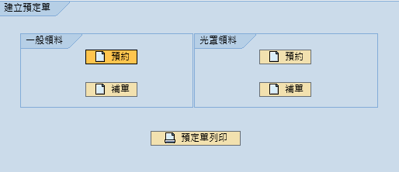
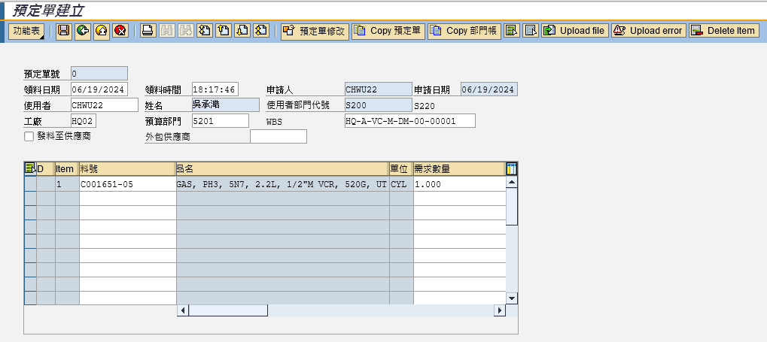
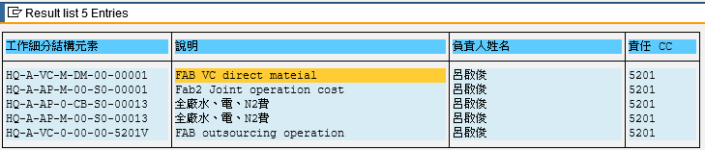
1.GSD-100 鋼瓶更換
預料單建立流程:領料預定單建立作業->預約->預算部門(特氣5201/一般200)->WBS(FAB VC DIRECT MATERIAL)->填寫料號
料號
PH3:C001651-05
ASH3:C000131-06
BF3:C000222-05
XE:C000150-04
HE:C000833-02

Slide 4
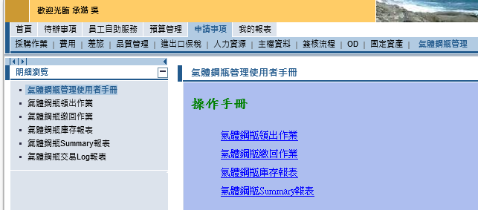
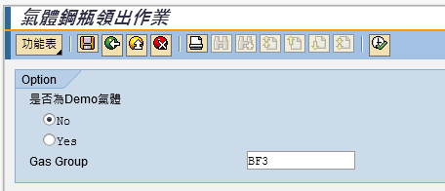
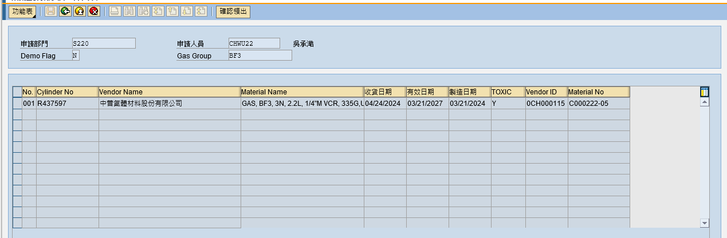
1.GSD-100 鋼瓶更換
填寫領料單，推推車至鋼瓶存放區，操作電腦系統領取鋼瓶，換上鋼瓶前需先轉下蓋子秤重。

Slide 5
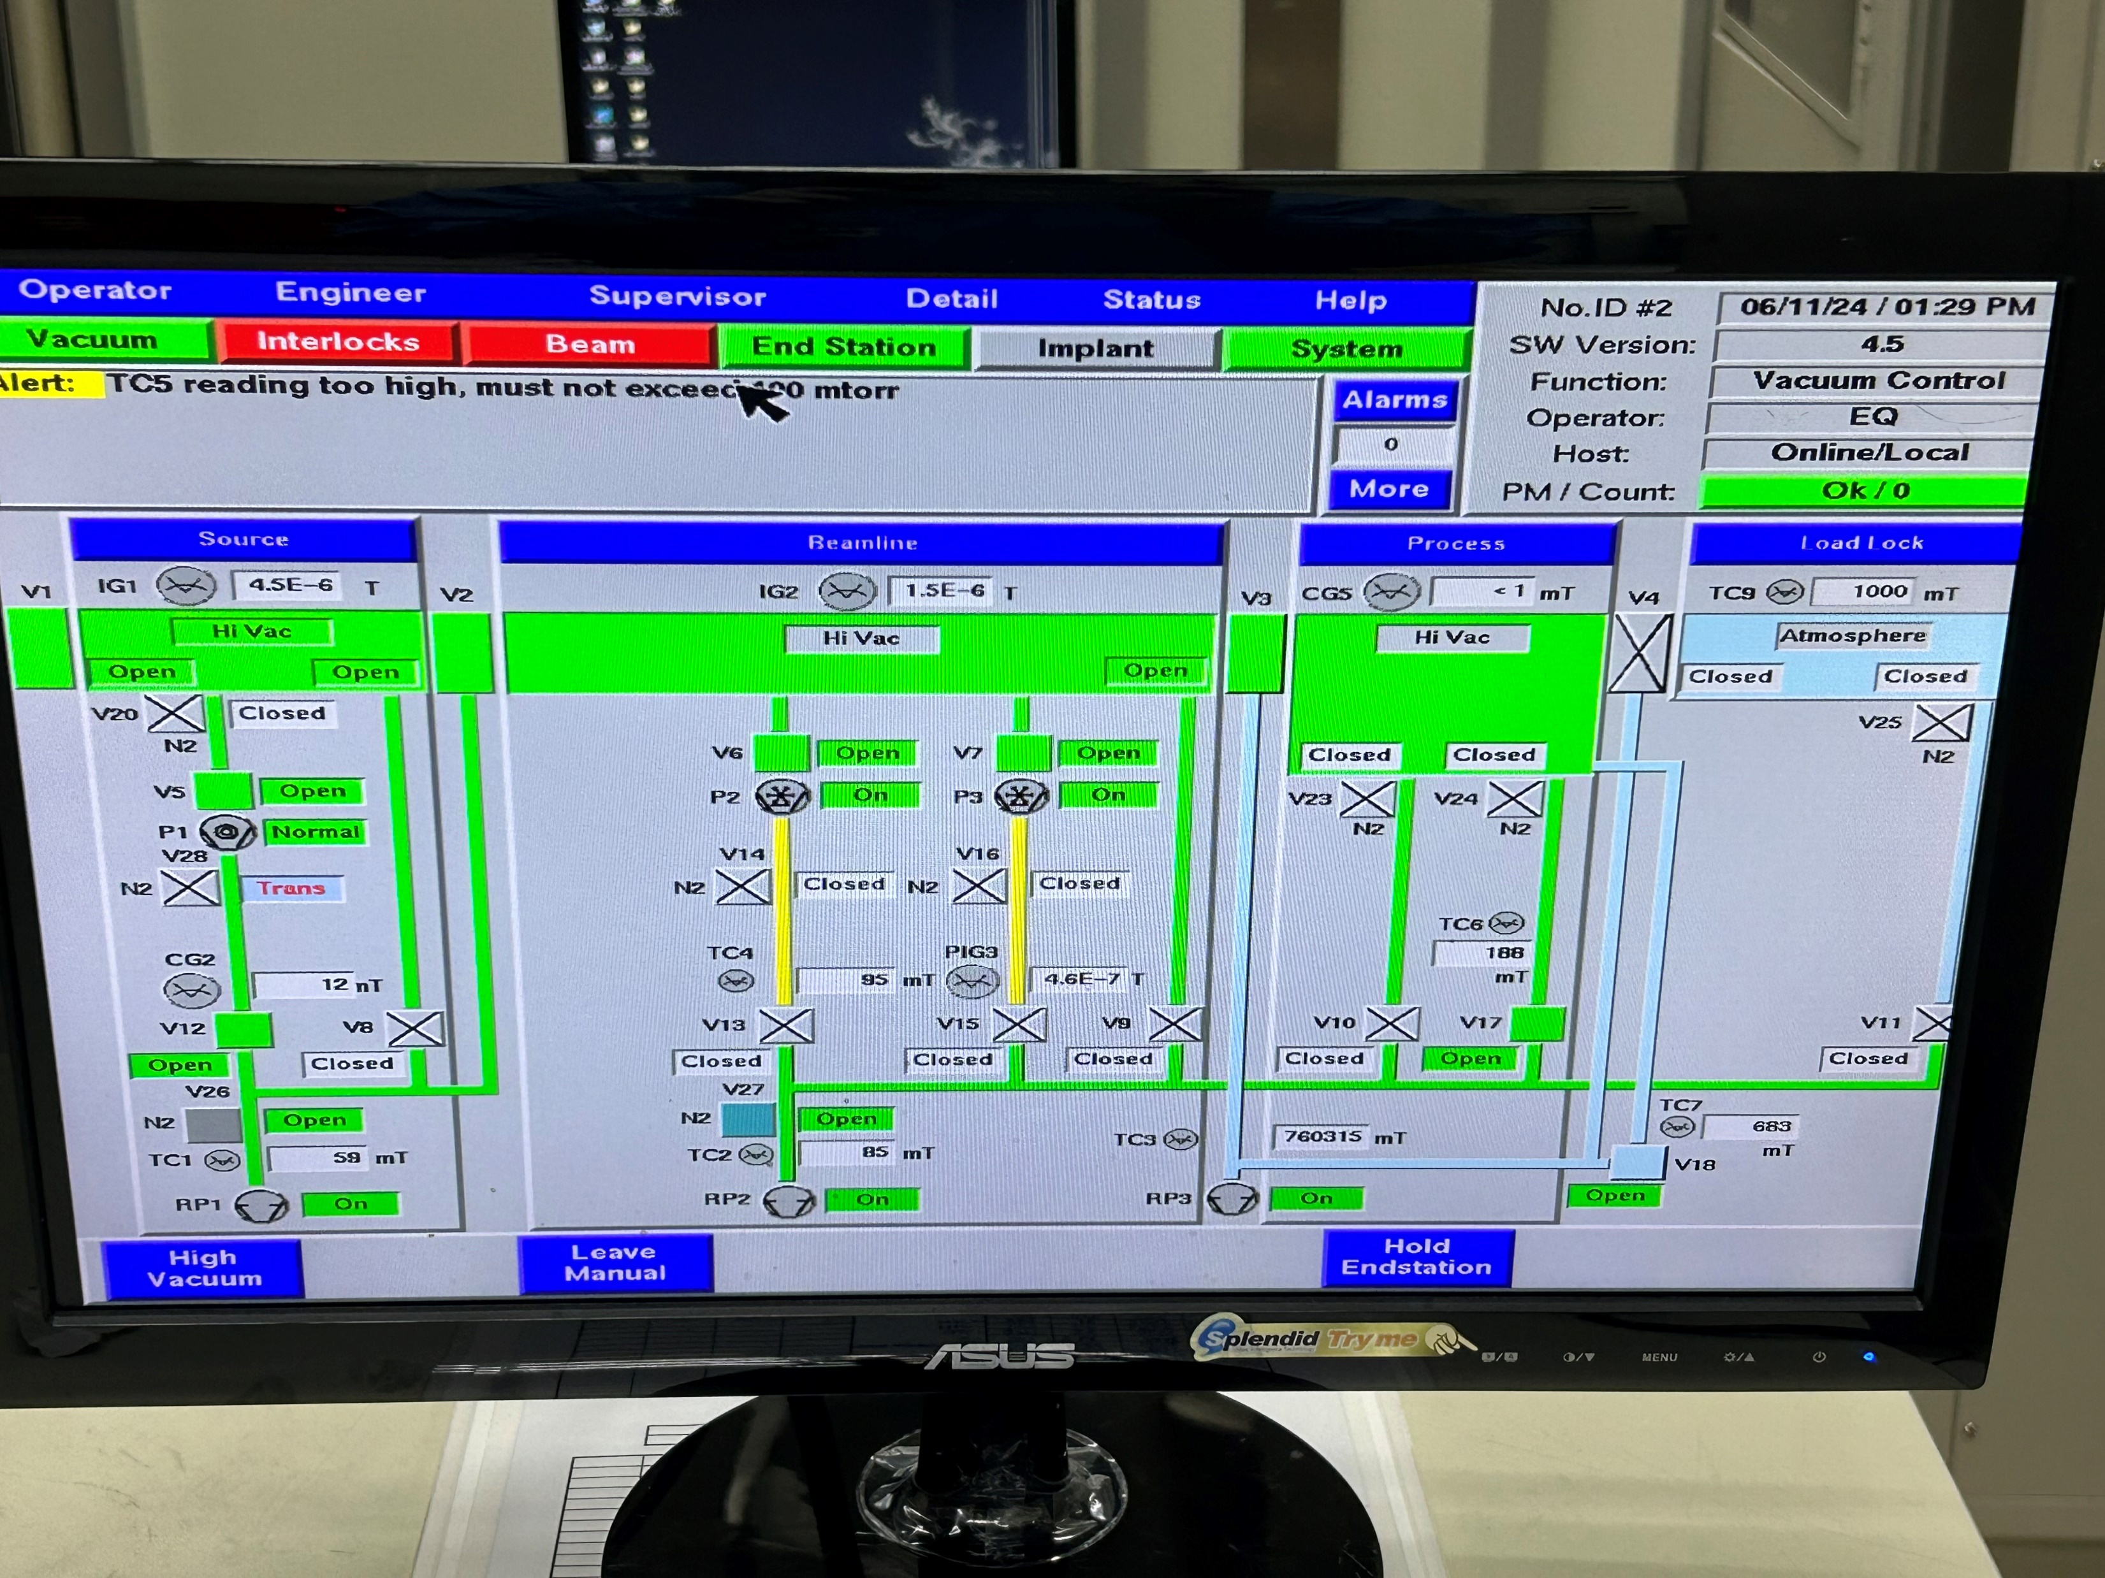
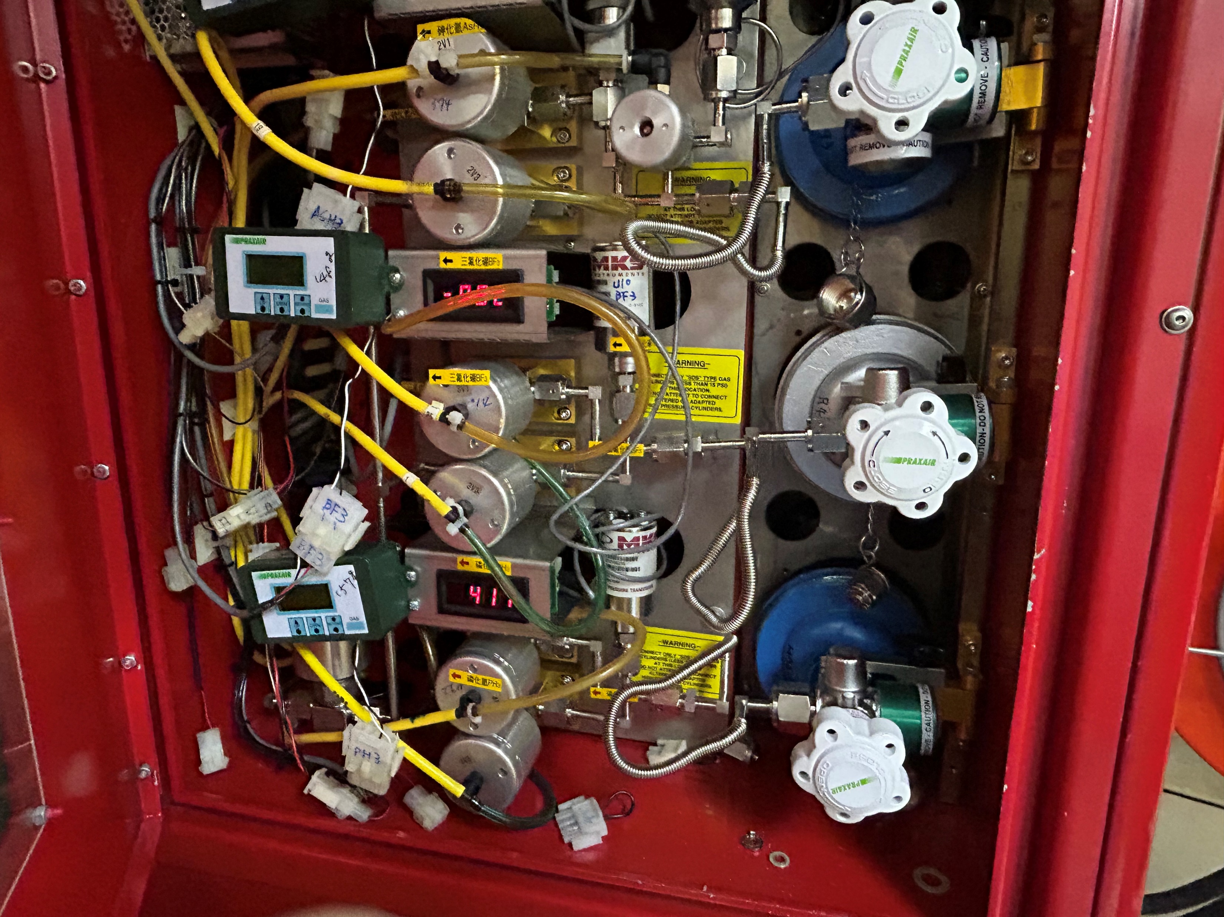
1.GSD-100 鋼瓶更換 (過程使用AIR MASK & LOW VACUUM)
將FILAMENT、MAGNET、ARC、EXTRACTION、AMU、GAS、CONTROL POWER、SOURCE POWER全部調為0及OFF。
關閉V2、ION GAUGE、V5、V6、V7、V12，打開TERMINAL DOOR，關閉鋼瓶手動閥，BYPASS流量計。

Slide 6
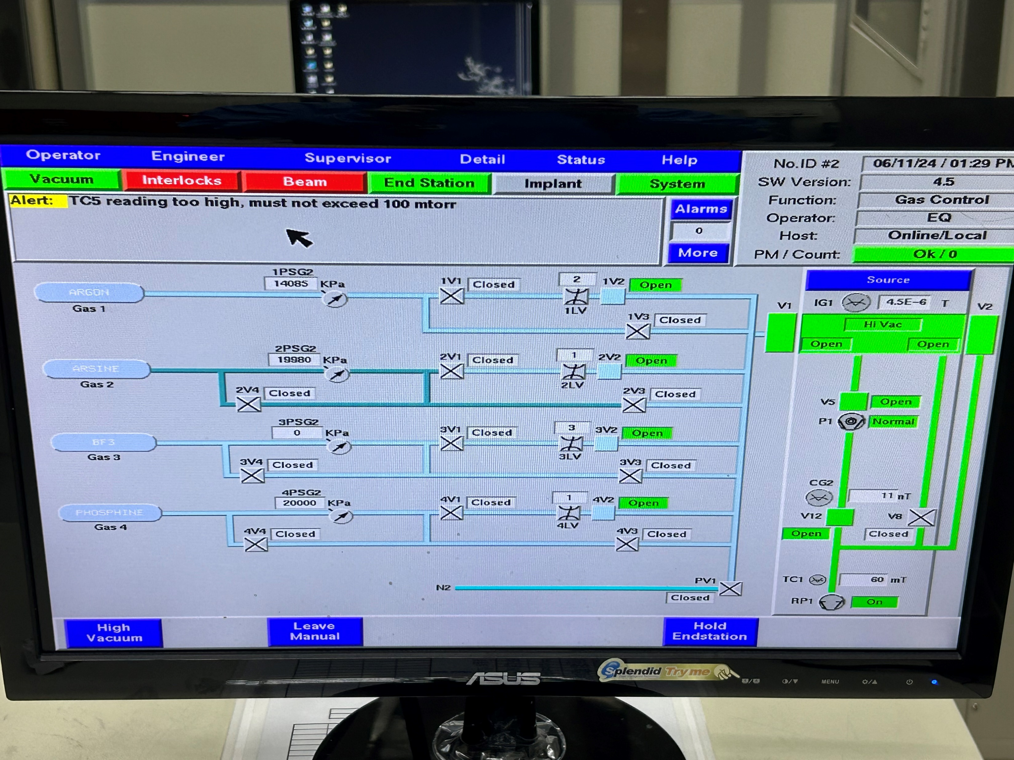
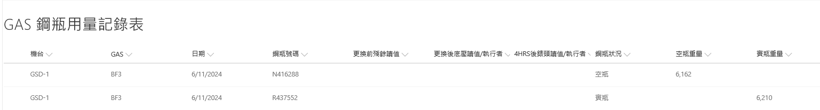
1.GSD-100 鋼瓶更換
打開V1、V8、 3V3 、 3V4 、3V1開始粗抽。(抽10MINS記下讀值)
關閉3V3 、 3V4 、3V1、V8，更換鋼瓶。
換好後開啟V8、 3V3 、 3V4 、3V1抽真空 ，量測舊鋼瓶重量。
BYPASS的流量計恢復，建真空復機，兩小時後負壓測試。
填寫鋼瓶用量紀錄表。

Slide 7
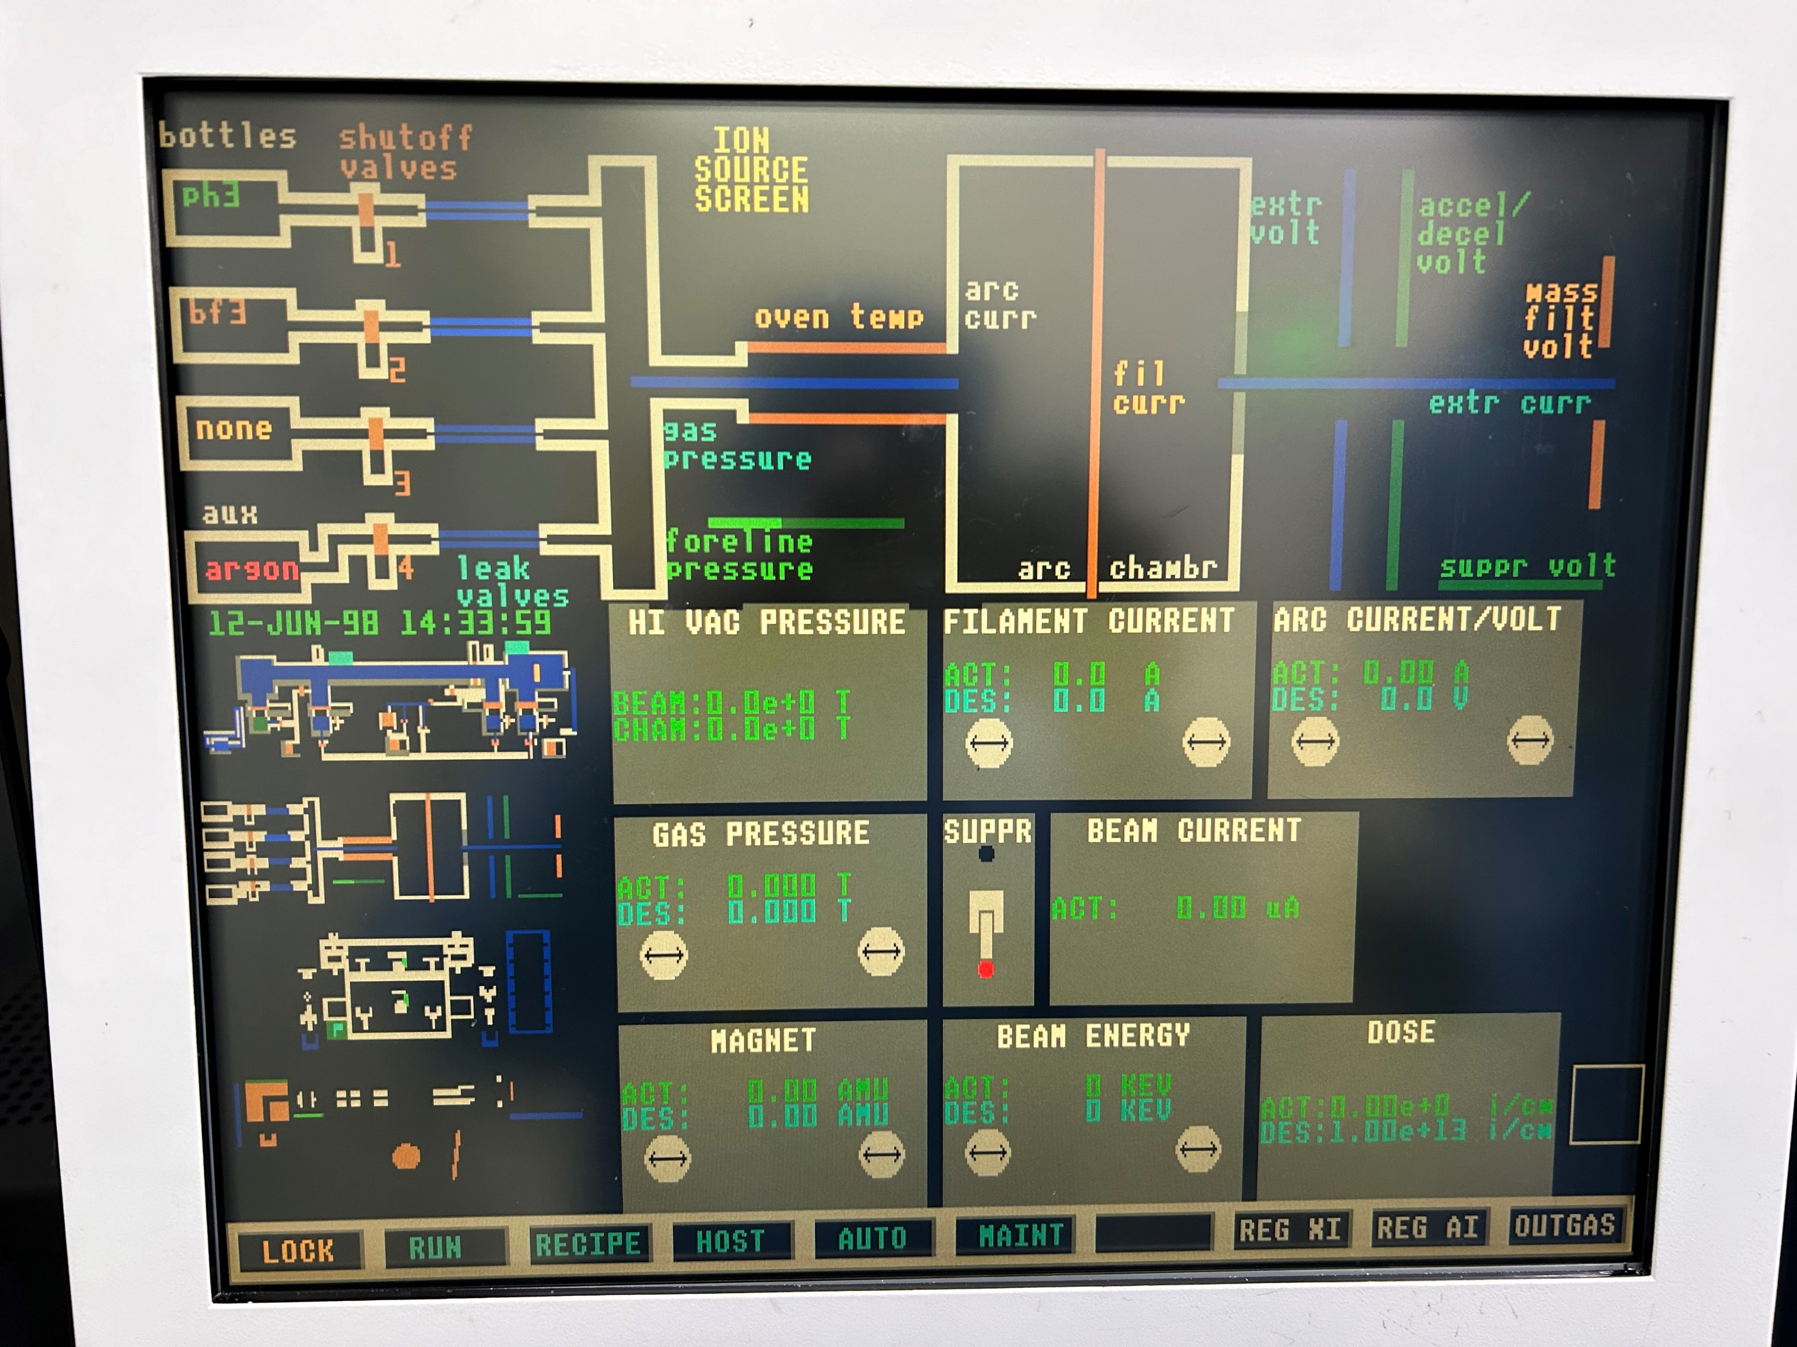
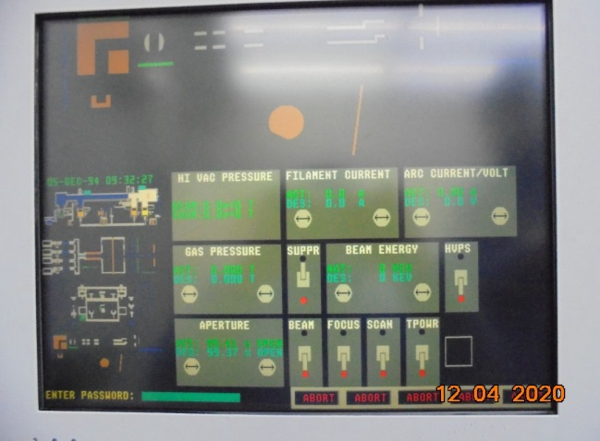
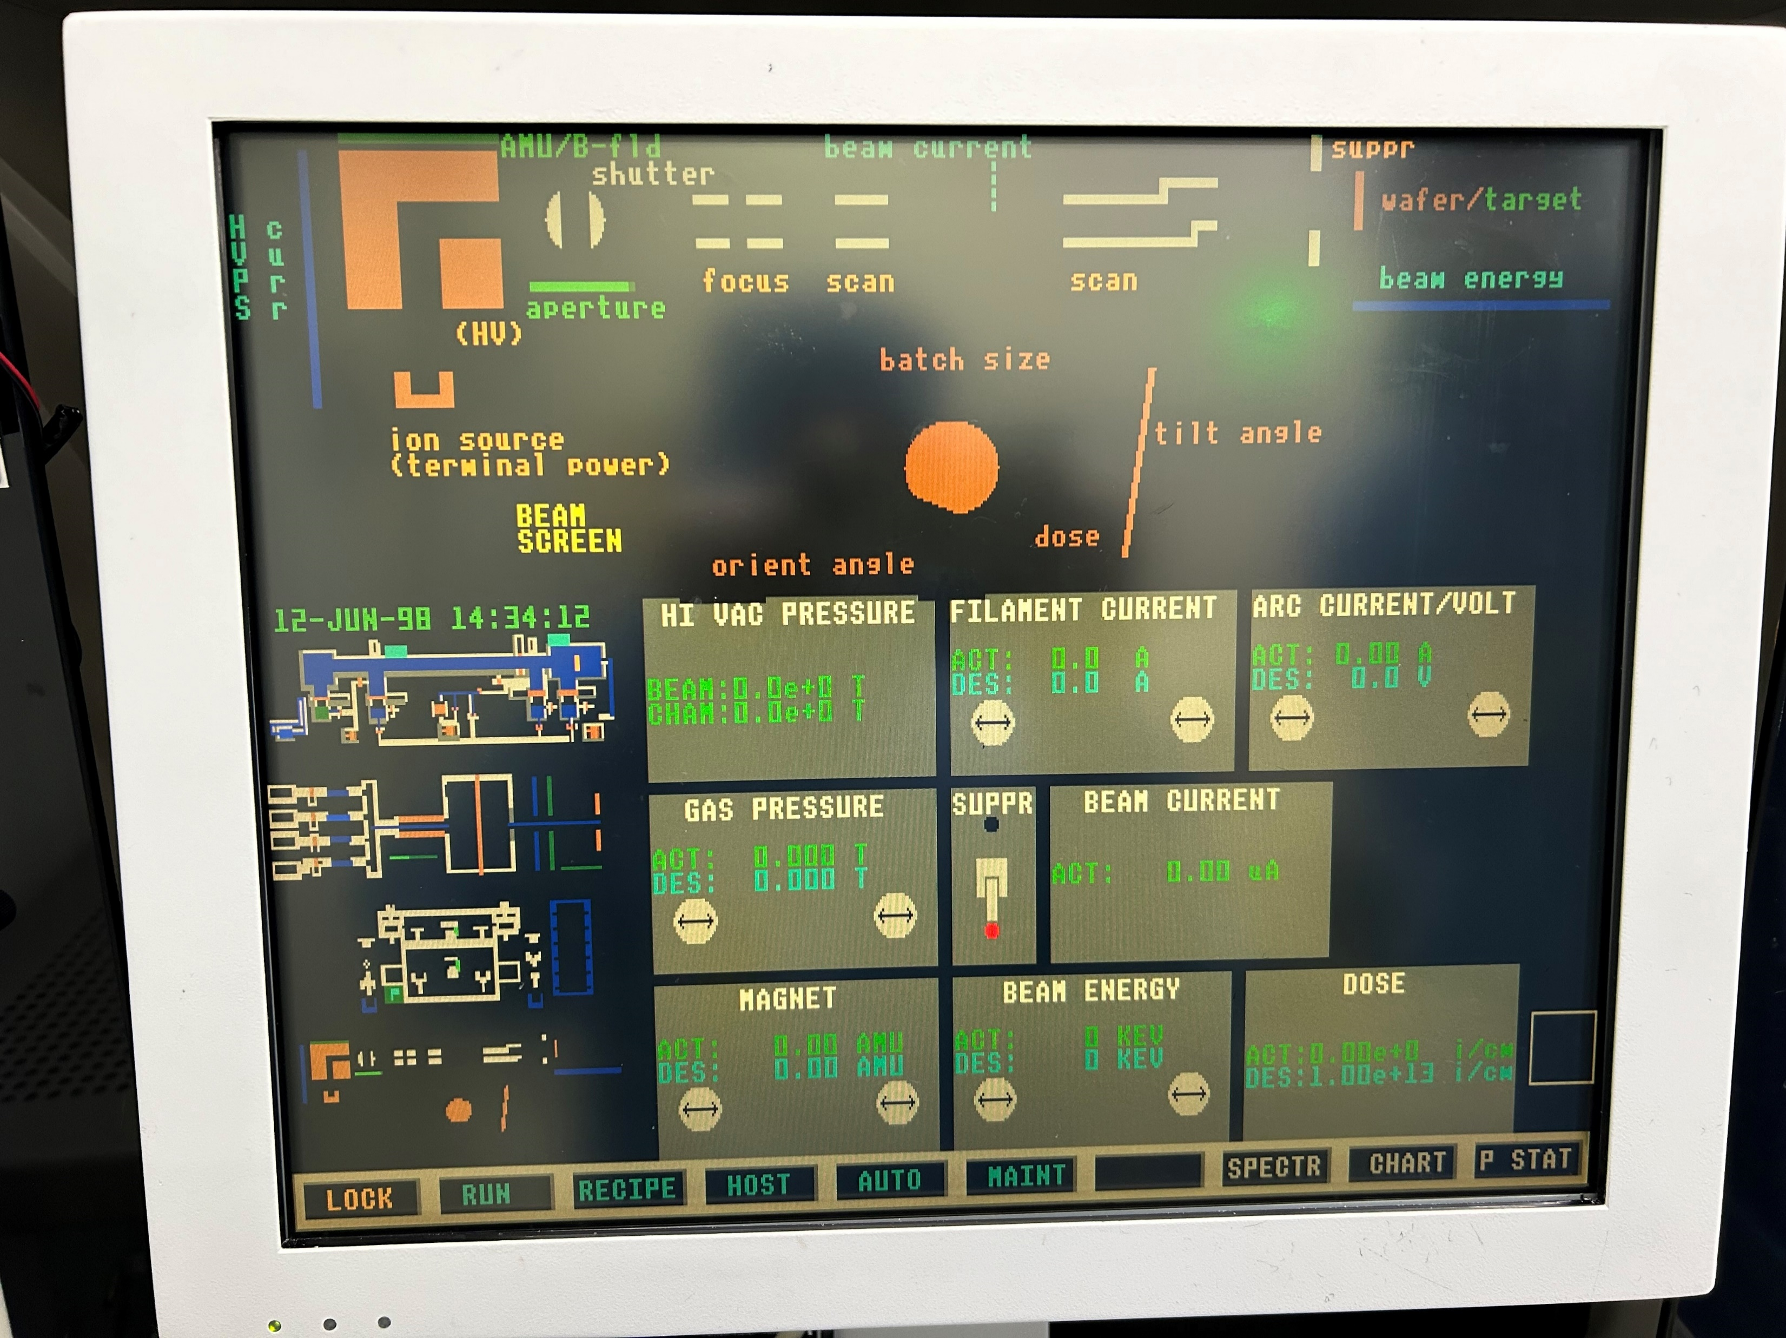
2.6200WPM
將FILAMENT、MAGNET、ARC、ENERGY、GAS PRESSURE、EXTRACTION、SUPPRESION、SACN、FOCUS、HVPS、TPOWER全部調為0及OFF。
關閉GAS 。

Slide 8
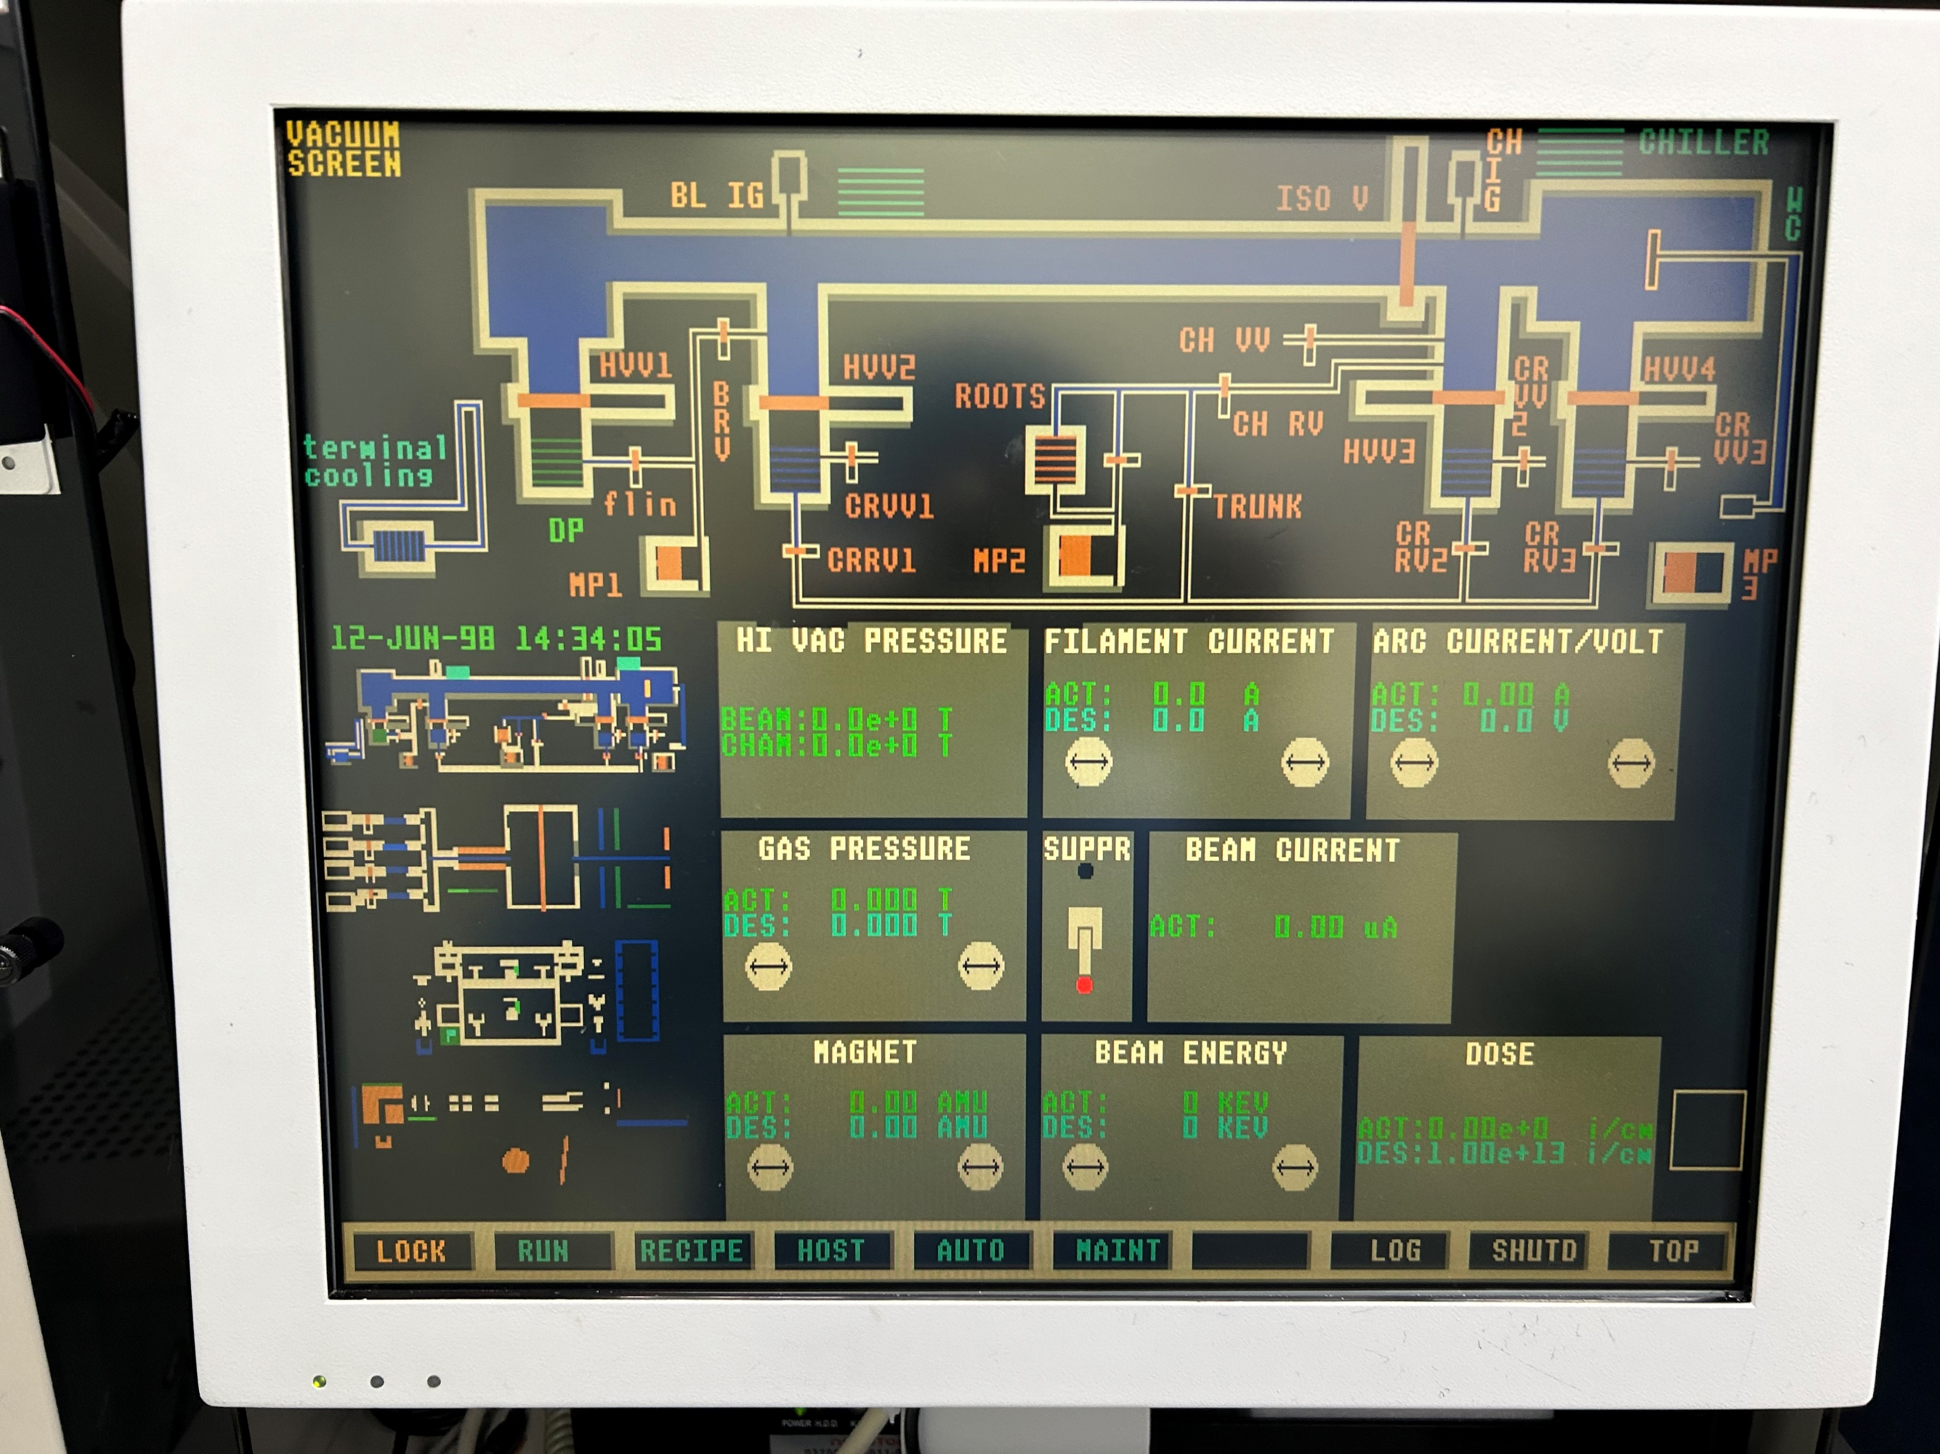
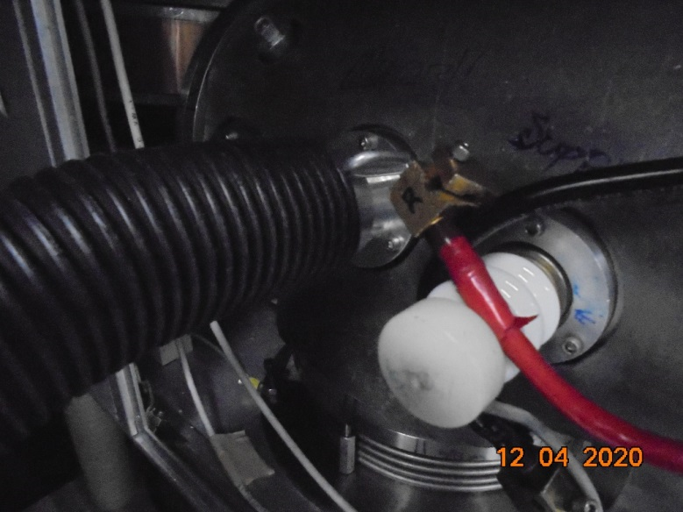
2.6200WPM
關閉ISO VALVE、IG*2、HVV4~1、TUEBO、FORELINE，等待約半小時後再關閉COOLING，期間可先使用小白布+IPA清潔傳送端。
開啟TEIMINAL，使用GROUND BAR排除靜電，GAS 手動閥關閉，卸下2金屬門板，水管、燈絲、接地線、氣管，取下SOURCE HEAD。
卸下左側艾子連接抽氣管+LOW VACUUM，拆下ELECTRODE、SUPRESSION NET、ELECTRODE CAN、小精靈。
帶防酸手套用H202+IPA清潔CHAMBER。

Slide 9
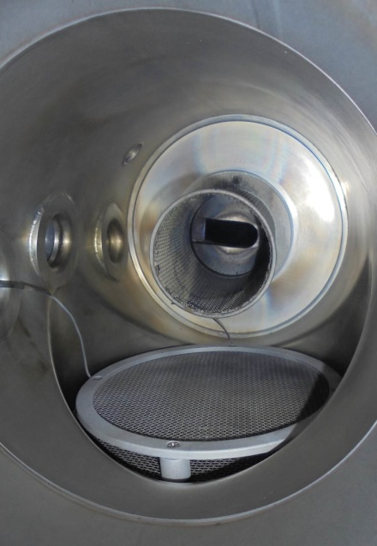
2.6200WPM
裝回零件注意事項:
東西別掉進洞裡
小精靈鎖上時只有一個螺絲，別偏移太多。
SUPPRESION NET接線靠近CHAMBER但別碰到。
裝ELECTRODE和SOURCE HEAD前需確認O-RING有無GREASE+IPA並裝好。
量測艾子與ELECTRODE間阻抗，ELECTRODE本身阻抗是否正常。
艾子金屬端朝前。
量測SOURCE HEAD阻抗和螺絲是否鎖緊。

Slide 10
2.6200WPM(建真空)
開啟BLRV、COOLING ，開始建BEAMLINE真空。(抽至區域顯示藍色/150並確認水路是否正常)
關閉BLRV開啟HVV2，BEAMLINE區域開始高真空。
開啟FLIN粗抽，接著TURBO高真空。
HVV3、HVV4開啟高真空
步驟2、3、4區域都顯示藍色且TURBO 27000RPM，開ISO VALVE*2+IG*2。
確認是否需要加水，收拾環境關門。

Slide 11
2.6200WPM(建真空)
開啟電源TPOWER，U11因TPOWER開啟後有TURBO降轉的問題，需BYPASS。
開啟HVPS、 FILAMENT、ARC、 MAGNET、GAS閥轉至2、GAS PRESSURE、EXTRACTION、SUPPRESION 、 ENERGY、 SACN、FOCUS，TUNE、BEAM。
選擇TEST RECEIPT並開始調機、測擋片。

Slide 12
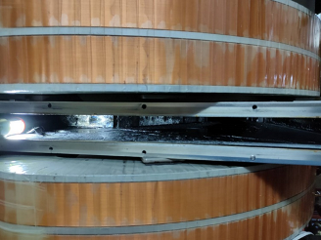
3.E500MPM(BEAMGUIDE)
前置動作與SPM、WPM相同,確認產品後關閉BEAM 、GAS 、ISO VALVE、CRYO VALVE、TURBO、HIGH VOLTAGE 。
關閉氣、水的手動閥，卸下螺絲並取下最外側散熱錫片，水管在卸除時放置夾鏈袋於下方預備接水。(此處不是快速接頭，以板手進行拆除)
底板視情況用H2O2+IPA清潔，石墨如果被打至不足1/2，換邊或換新並鎖回。
LOW VACUUM+細管吸CHAMBER內PEELING。
O-RING用GREASE+IPA

Slide 13
3.E500MPM(PAD)
開啟CHAMBER並固定LOW VACUUM
(4ARM+2ORIENTER)*3 -> 更換18PAD
使用美工刀剝下PAD後用IPA擦拭再放置新PAD，PAD下方放小白布再壓緊PAD，舊的收集報廢
拆下上方蓋子，ORIENTER直接UP即可開始更換
ARM的話先確認使之回至HOME點，MOORING OFF，調整COUNTER BALANCE，HEAD INITIAL，最後在PLATEN區域更換PAD
CLEAN CHAMBER 用小白布+IPA擦拭

Slide 14
報告結束

